Slide 1
Comité S&Op
05/11/2026

Slide 2
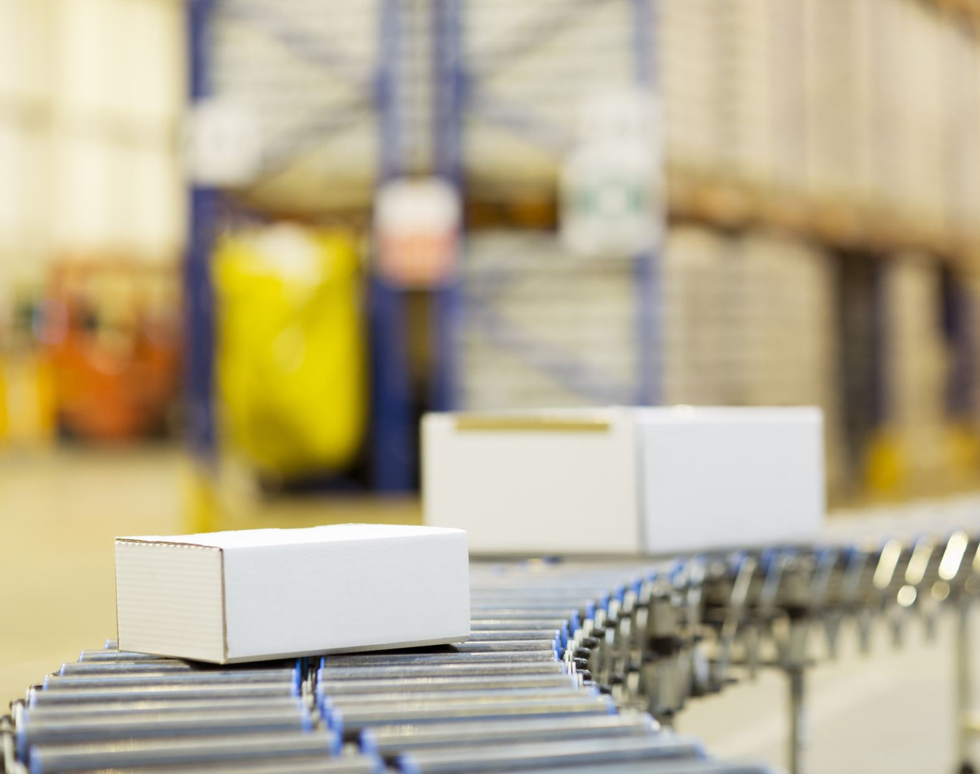
Ventas maquinaria

Slide 3
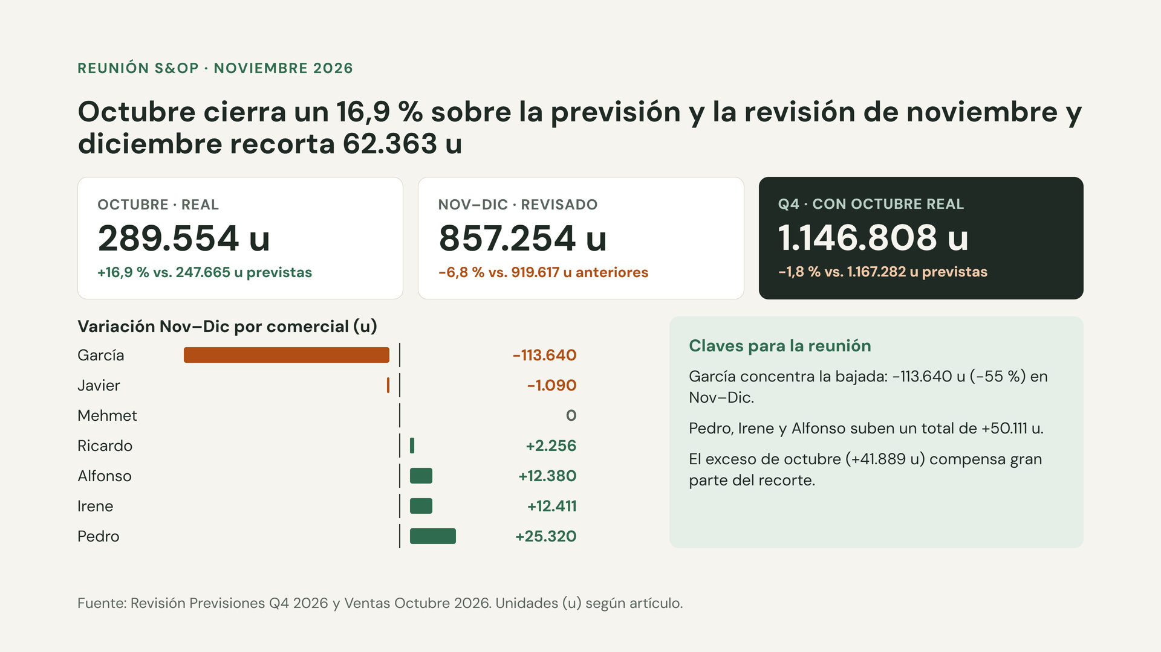
Reunión S&OP · Noviembre 2026
Octubre cierra un 16,9 % sobre la previsión y la revisión de noviembre y
diciembre recorta 62.363 u
OCTUBRE · REAL
289.554 u
NOV–DIC · REVISADO
857.254 u
Q4 · CON OCTUBRE REAL
1.146.808 u
−1,8 % vs. 1.167.282 u previstas
+16,9 % vs. 247.665 u previstas
−6,8 % vs. 919.617 u anteriores
Variación Nov–Dic por comercial (u)
García
Javier
Mehmet
Ricardo
Alfonso
Irene
Pedro
−113.640 −1.090 0 +2.256 +12.380 +12.411 +25.320
Claves para la reunión
García concentra la bajada: −113.640 u (−55 %) en
Nov–Dic.
Pedro, Irene y Alfonso suben un total de +50.111 u.
El exceso de octubre (+41.889 u) compensa gran
parte del recorte.
Fuente: Revisión Previsiones Q4 2026 y Ventas Octubre 2026. Unidades (u) según artículo.

Slide 4
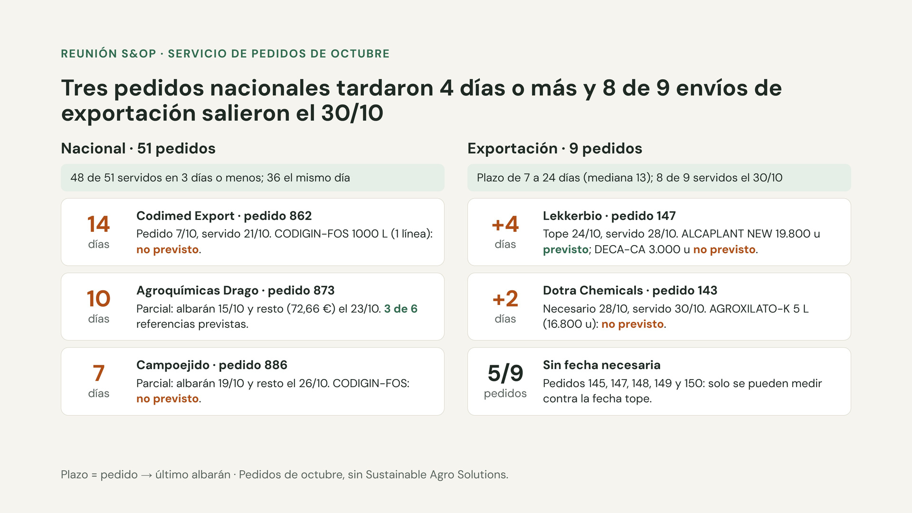
Reunión S&OP · Servicio de pedidos de octubre
Tres pedidos nacionales tardaron 4 días o más y 8 de 9 envíos de
exportación salieron el 30/10
Nacional · 51 pedidos
Exportación · 9 pedidos
48 de 51 servidos en 3 días o menos; 36 el mismo día
Plazo de 7 a 24 días (mediana 13); 8 de 9 servidos el 30/10
14
días
Codimed Export · pedido 862
+4
días
Lekkerbio · pedido 147
Pedido 7/10, servido 21/10. CODIGIN-FOS 1000 L (1 línea): no previsto.
Tope 24/10, servido 28/10. ALCAPLANT NEW 19.800 u previsto; DECA-CA 3.000 u no previsto.
10
días
Agroquímicas Drago · pedido 873
+2
días
Dotra Chemicals · pedido 143
Parcial: albarán 15/10 y resto (72,66 €) el 23/10. 3 de 6
referencias previstas.
Necesario 28/10, servido 30/10. AGROXILATO-K 5 L
(16.800 u): no previsto.
7
Campoejido · pedido 886
5/9
pedidos
Sin fecha necesaria
días
Parcial: albarán 19/10 y resto el 26/10. CODIGIN-FOS: no previsto.
Pedidos 145, 147, 148, 149 y 150: solo se pueden medir
contra la fecha tope.
Plazo = pedido → último albarán · Pedidos de octubre, sin Sustainable Agro Solutions.

Slide 5

Compras

Slide 6
Compras: previsión inicial y actualización
CODIAGRO S&OP noviembre 2026 · Materias primas y envases
Octubre: previsto 155.065 € / real 300.014 €
Diferencia: +144.948 € (+93,5%). Incluye anticipos para noviembre y diciembre.
Noviembre: previsto 129.272 € / actualizado 261.623 €
Recibido 13.721 € + pedidos 232.935 € + compras adicionales 14.968 €
Diferencia frente a la previsión inicial: +132.351 € (+102,4%). Mes abierto.
Diciembre: previsto 237.632 € / actualizado 136.040 €
Pedidos 48.141 € + compras adicionales 87.899 €
Diferencia frente a la previsión inicial: −101.591 € (−42,8%). Mes abierto.
Total trimestre: previsto 521.969 € / actualizado 697.677 €
Diferencia total: +175.708 € (+33,7%) frente a la previsión inicial
Adicionales netos de pedidos, ajustados por mínimos y con margen acumulado del 3%.
Notes:
Actualización: ver Compras_pendientes_nov_dic_2026.xlsx. Necesidades netas de stock menos pendientes, con arrastre entre meses. Noviembre: 13720,72 recibido +232934,68 pedidos +14108,6498*1,0609 adicionales =261623,26657282. Diciembre: 48141,17 pedidos (incluye pedido 601) +80440,07337683007*1,092727 =136040,21006084338. Precios cotizados prioritarios; histórico último mes positivo ponderado como alternativa. HCA en cisternas 14000. FILMPR incorporado a FILM. Mínimos y fuentes de precio en Excel. SEP mínimo 2 pallets asumido. LAMLOT2 pendiente de precio. Recibido al 03/11, restantes datos 05/11. Fuentes: previsión S&OP octubre, Calculo_compras_SOP_oct_dic_2026.xlsx, Resumen B7: 155065,47122785728 euros. Compras reales: DATOS COMPRAS OCTUBRE SOLO DE PRODUCCION.xlsx, suma Base imponible de los 44 registros visibles de octubre: 300013,74 euros. Diferencia 144948,26877214274 euros (+93,4755285%). Previsión parcial por referencias sin precio. Noviembre recibido: último dato 03/11, 13720,72 euros. Pendientes actualizados 05/11: 232934,68 euros en noviembre (21 pedidos) de PEDIDOS A RECIBIR EN NOVIEMBRE(1).xlsx. Pedido 618 de 1122 euros con fecha 02/12 se asigna a diciembre: 43119,17 +1122 =44241,17 euros. Noviembre recibido informado más pendiente actualizado =246655,40 euros. Sin IVA. No se ha actualizado el recibido a 05/11. Meses abiertos y anticipos para noviembre/diciembre sin cuantificar por artículo. Redondeos independientes pueden dar diferencias de un euro.

Slide 7
Planificación de compras: problemas y propuestas
Problemas detectados
Cambios de previsión durante el mes, errores en fórmulas y desviaciones de inventario.
Pedidos fuera de previsión o adelantados dos meses generan urgencias
en materiales con plazos de suministro superiores a 30 días.
Alternativas para acordar en S&OP
1. Compra anticipada para el mes n+2
Comprar cada mes las necesidades de dos meses después (noviembre para enero).
2. Stock de seguridad para materiales de mayor plazo
Fijar mínimos más altos según la previsión anual y el plazo de suministro.
3. Plazo de entrega para pedidos fuera de previsión o adelantados
Mínimo de X semanas. Si el material llega antes, informar al cliente
de la posibilidad de anticipar la entrega.
A comentar en S&OP: criterios de la previsión de ventas
Este mes sólo hemos recibido previsión de noviembre y diciembre. Este horizonte
reduce la visibilidad para productos críticos con entregas de 2, 3 o 4 meses.
Notes:
Fuente: problemas y propuestas comunicados por el usuario el 03/11/2026. Alternativas pendientes de acuerdo en S&OP.

Slide 8
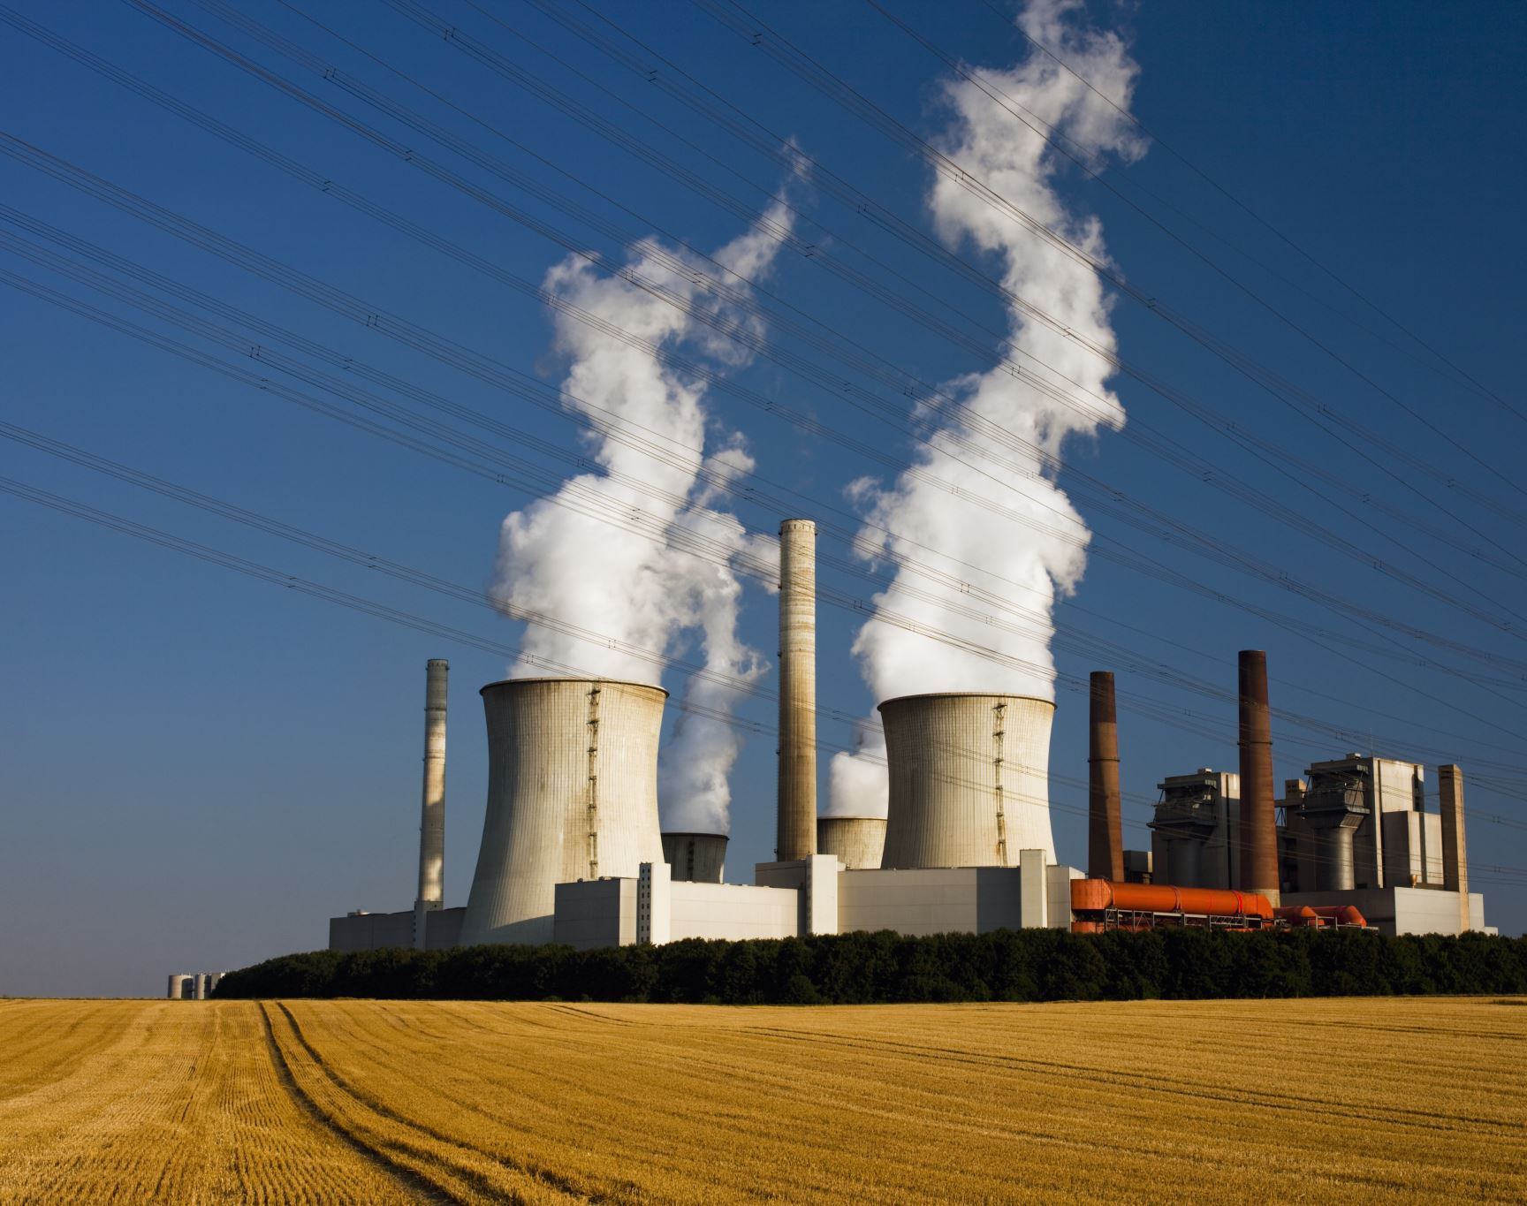
Producción

Slide 9
S&OP • CODIAGRO
1. Plan de producción · Noviembre – Diciembre 2026
Envasado y formulación por mercado. Los volúmenes de ambos procesos no se suman
730.989 uds
761.407 kg/L
747,9 palés
Total a envasar
Total a formular
Ocupación logística estimada
Participación por mercado
ENVASADO
111.633
619.356
Nacional · 15,3%
Exportación · 84,7%
FORMULACIÓN
61.798 Nacional · 8,1%
699.609 Exportación · 91,9%
Familia | Env. Nacional | Env. Expo | Env. Total | Palés | Envasado h | Turnos/día
Líquidos | 107.666 | 144.356 | 252.022 | 293,9 | 300,5 | 1
Sólidos | 3.477 | 60.000 | 63.477 | 76,3 | 135,9 | 1
Flows | 490 | 415.000 | 415.490 | 377,7 | 384,7 | 2
TOTAL | 111.633 | 619.356 | 730.989 | 747,9 | 821,1 | Por línea
Exportación reúne el 84,7% del envasado y el 91,9% de la formulación. Flows requiere dos turnos.
Mercados y carga
Notes:
Fuente: Plan integral de producción y compras_informe NOV_DIC.pdf, emitido 04/11/2026.
Páginas 2–3. Las unidades de envasado se muestran como uds tal como las etiqueta el resumen del informe. No representan un conteo de envases físicos. Los agregados kg/L son los publicados, no una conversión entre masas y volúmenes. El gráfico representa horas por mercado. Familia líquidos suma las tres líneas. Palés por mercado sumados y redondeados, con diferencias de 0,1 frente a sumas de líneas redondeadas.
Diseño adaptado de Informe_SOP_Octubre_2026_FINAL_v2.pptx.

Slide 10
S&OP • CODIAGRO
2. Envasado y palés
Volumen por línea (uds del informe). Los palés logísticos y el material PAL del BOM se controlan por separado
Palés estimados por mercado
Línea | Nac. | Expo | Total
Líquidos | 135,6 | 158,3 | 293,9
Sólidos | 5,8 | 70,5 | 76,3
Flows | 0,4 | 377,3 | 377,7
TOTAL | 141,8 | 606,1 | 747,9
Criterio de paletización
Los 747,9 palés representan ocupación logística estimada. El BOM consume 860 PAL: aplica 150 de stock y requiere comprar 710. Son medidas diferentes.
Exportación concentra 606,1 palés, el 81,0% de la ocupación prevista. Totales sujetos al redondeo del informe.
747,9 palés
Notes:
Fuente: Plan integral de producción y compras_informe NOV_DIC.pdf, emitido 04/11/2026.
Páginas 2–3 y 13. Volumen a envasar por línea según el informe. Palés líquidos: Nacional 0,1+76,5+59,0=135,6, Expo 34,4+88,6+35,3=158,3. No sumar ocupación logística con PAL de BOM. Exportación 606,1/747,9=81,0%.
Diseño adaptado de Informe_SOP_Octubre_2026_FINAL_v2.pptx.

Slide 11
S&OP • CODIAGRO
3. Horas de producción y capacidad
4. Inventario de baja rotación · España
Base del bimestre: 37 días, noviembre 22 y diciembre 15.
Jornada neta de 7,5 h por turno
Saldo después de 2 meses(*)
Recurso | Carga h | Capacidad 1T h | Turnos/día | Ocupación
Líquidos · 1 L | 113,9 | 277,5 | 1 | 41%
Líquidos · 5 y 20 L | 159,7 | 277,5 | 1 | 58%
Líquidos · 200 y 1.000 L | 26,9 | 277,5 | 1 | 10%
Reactores R1–R3 | 105,9 | 832,5 | 1 | 13%
Reactor R4 · DIS2 | 104,2 | 277,5 | 1 | 38%
Reactor R5 | 18,0 | 277,5 | 1 | 6%
Sólidos · | 135,9 | 277,5 | 1 | 49%
Flows · | 384,7 | 277,5 | 2 | 69% de 2T
CARGA TOTAL | 1.049,2 | 2.775,0
SKU / descripción | Saldo | Palés
WHITE0020 | 10.500 | 16,4
ALCAPLANT NEW AE · 20 KG | 7.620 | 7,6
SALWAX STAR · 200 L | 6.000 | 6,0
ALCAPLANT NEW · 20 KG | 3.980 | 4,0
ALCAPLANT NEW AE · 5 KG | 3.970 | 4,0
SAL-WAX-Ca sólido · 20 KG | 3.520 | 3,5
BR-59AE0005 | 2.755 | 4,6
AGRMGN0020 | 2.700 | 4,2
PGR IV · 20 L | 2.460 | 2,5
TOTAL | 49.205 | 57,4
277,5 h
555 h
832,5 h
79 SKUs analizados · 85.392 uds · 111 palés
Por equipo · 1 turno diario
Por equipo · 2 turnos diarios
Por equipo · 3 turnos diarios
Actividad de procesos: 1.331,1 h. Carga de capacidad sin duplicar la simultaneidad de sólidos y flows: 1.049,2 h.
Notes:
Fuente: Plan integral de producción y compras_informe NOV_DIC.pdf, emitido 04/11/2026.
Páginas 1–3. Ocupación sobre los turnos recomendados. R1–R3 son tres equipos en paralelo. Los tiempos de sólidos y flows no se suman al evaluar su capacidad, se toma el mayor de formulación y envasado. El informe permite repartir carga del bimestre, sin garantizar vencimientos de cada mes.
Diseño adaptado de Informe_SOP_Octubre_2026_FINAL_v2.pptx.

Slide 12
COMITÉ S&OP • CODIAGRO | GRUPO SAS
5. Prioridades de ejecución · Flows
Carga del bimestre y concentración de pedidos. La capacidad calculada requiere validación operativa
107,2 h
170,3 h
Déficit frente a 1 turno diario
Margen calculado con 2 turnos diarios
W33 y AO concentran el 74,1% de la carga Flows. Acordar fechas de expedición y reservar materiales antes de secuenciar.
El margen calculado no incluye tiempos adicionales de limpieza o cambio. Validar calendario mensual y OEE.
Servicio por fecha
Notes:
Fuente: Plan integral de producción y compras_informe NOV_DIC.pdf, emitido 04/11/2026.
Páginas1–2,6,9 y25. Cálculos:1T37×7,5=277,5h,2T555h. Déficit384,7−277,5=107,2h y margen555−384,7=170,3h. W33 203,7h, AO81,5h, resto99,5h. Suman384,7h. Los dos pedidos reúnen74,1%. El PDF no define su secuencia diaria ni los vencimientos de cada mes.
Diseño adaptado de Informe_SOP_Octubre_2026_FINAL_v2.pptx.

Slide 13
S&OP
Utilización de equipos
y producción
Octubre 2026
Horas estimadas, operaciones cerradas y cantidades producidas
Base: trabajos finalizados en octubre. Tiempos simulados.
Notes:
Fuente: Utilizacion equipos definitivos octubre 2026.xlsx. Hoja Capacidad octubre y registros Hoja1. Datos facilitados por el usuario. Tiempos simulados y capacidades confirmadas en esta conversación. El archivo contabiliza 115 operaciones cerradas en octubre en 12 equipos físicos. El registro comienza el 5 de octubre.

Slide 14
Utilización estimada de las envasadoras
La máquina de 5, 20, 200 y 1.000 L concentra la mayor utilización: 64,6 % de 170 h.
Notes:
Fuente: Utilizacion equipos definitivos octubre 2026.xlsx. Hoja Capacidad octubre y registros Hoja1. Datos facilitados por el usuario. Tiempos simulados y capacidades confirmadas en esta conversación.

Slide 15
Envasado: 75 operaciones cerradas
Los cuatro equipos suman 250,90 horas utilizadas estimadas
Equipo | Capacidad (h) | Horas estimadas | Uso (%) | Operaciones | Cantidad producida
Líquidos 1 L | 216 | 58,80 | 27,2 % | 6 | 14.112 L
Líquidos 5 / 20 / 200 / 1.000 L | 170 | 109,79 | 64,6 % | 50 | 122.631 L
Sólidos 1 / 5 / 20 kg | 216 | 55,67 | 25,8 % | 9 | 37.204 kg
Flows 5 / 20 kg | 170 | 26,64 | 15,1 % | 10 | 56.800 kg
Las cantidades se expresan en litros o kilos. Los formatos compartidos consumen la misma capacidad.
Notes:
Fuente: Utilizacion equipos definitivos octubre 2026.xlsx. Hoja Capacidad octubre y registros Hoja1. Datos facilitados por el usuario. Tiempos simulados y capacidades confirmadas en esta conversación.

Slide 16
Una envasadora para cuatro formatos líquidos
5, 20, 200 y 1.000 L comparten 170 horas de capacidad mensual
64,6 %
109,79 h utilizadas estimadas
50 operaciones y 122.631 litros
Formato | Operaciones | Litros | Horas estimadas
5 L | 12 | 25.460 | 42,43
20 L | 24 | 67.770 | 57,36
200 L | 1 | 2.400 | 1,00
1.000 L | 13 | 27.001 | 9,00
Total | 50 | 122.631 | 109,79
Se suman las horas de los cuatro formatos. La capacidad de la máquina permanece en 170 h.
Notes:
Fuente: Utilizacion equipos definitivos octubre 2026.xlsx. Hoja Capacidad octubre y registros Hoja1. Datos facilitados por el usuario. Tiempos simulados y capacidades confirmadas en esta conversación. Desglose de cantidades: 25.460 + 67.770 + 2.400 + 27.001 = 122.631 L. Operaciones: 12 + 24 + 1 + 13 = 50. Las horas suman 109,79108854166667. El redondeo a dos decimales puede generar diferencias visuales de 0,01 h.

Slide 17
Reactores: 40 operaciones cerradas
Estimación con el supuesto acordado de 20 minutos por cada 1.000 L/kg
Equipo | Capacidad (h) | Horas estimadas | Uso (%) | Operaciones | Cantidad producida
R1 | 176 | 16,67 | 9,5 % | 8 | 50.000 L
R2 | 176 | 12,63 | 7,2 % | 11 | 37.900 L
R3 | 176 | 2,87 | 1,6 % | 3 | 8.600 L
R4 | 176 | 13,07 | 7,4 % | 3 | 39.200 L
R-400L | 176 | 0,40 | 0,2 % | 3 | 1.200 L
R5 | 176 | 20,00 | 11,4 % | 3 | 60.000 L
Reactor Flows | 176 | 12,80 | 7,3 % | 4 | 38.392 kg
Reactor Sólidos | 216 | 9,10 | 4,2 % | 5 | 27.293 kg
Los tiempos de reactor son un supuesto de planificación. Requieren validación con tiempos de fabricación reales.
Notes:
Fuente: Utilizacion equipos definitivos octubre 2026.xlsx. Hoja Capacidad octubre y registros Hoja1. Datos facilitados por el usuario. Tiempos simulados y capacidades confirmadas en esta conversación.

